Slide 1


2018
渠道销售政策ppt模板

Slide 2
销售人员10大心态
腐蚀业绩的不良心态
01
03
目 录
02
04
什么是心态
我在为谁工作？

Slide 3
  第一部分
什么是心态
01
※ 添加内容
※ 添加内容
※ 添加内容
PART 01
※ 添加内容
※ 添加内容
※ 添加内容

Slide 4

什么是心态
LOGO
心 态
顾名思义就是人的心理的状态；
心 态
泛指人们对事物的看法和认识，心态就是内心的想法，是一种思维的习惯状态。也可理解为心态是人对事物所反映出来的态度 。

Slide 5
著名学者马斯洛说
LOGO
01
02
03
04
态度改变,你的习惯跟着改变;
性格改变,你的命运跟着改变
心若改变,你的态度跟着改变;
习惯改变,你的性格跟着改变;

Slide 6


因果关系
LOGO
关于心态与命运的关系，简单说就是：心态 决定 命运！
心态决定行为，行为决定习惯，习惯决定性格，性格决定命运！

Slide 7
什么是心态
LOGO
用心的去努力
终会成功的。
竭尽全力的努力
不要给自己太大的压力
用尽方式的推销

Slide 8
  第一部分
销售人员10大心态
02
※ 添加内容
※ 添加内容
※ 添加内容
PART 01
※ 添加内容
※ 添加内容
※ 添加内容

Slide 9

积极的心态
LOGO
第一心态:积极的心态
首先我们必须先具备积极的心态。积极的心态就是把好的、正确的方面扩张开来，同时第一时间投入进去。
古语说得好
一个国家、一个企业肯定都有很多好的方面，也有很多不够好的地方，我们就需要用积极的心态去对待。
兵强于心而不强于力
如果你去关注那些阴暗、困难，那你就会因此而消沉，但如果你更加关注着这种阴暗的改变、困难的排除，你会感觉到自己的心中充满阳光和力量。
同时，积极的心态不但使自己充满奋斗的阳光，也会给你身边的人带来阳光
积极

Slide 10

主动的心态
LOGO
第二心态:主动的心态
日本著名保险推销大王原一平总结出亲切的笑容的10大好处，他认为：笑容是传达爱意给对方的捷径；它具有传染性，可以轻易去除两人之间隔阂，让彼此打开心扉，从而建立信赖感，成为心灵之友；笑容还可以除去悲伤和不安，打破僵局，会消除自卑感，增进活力，亲和力就是销售的敲门砖.所以我们应该主动去笑去营造和谐的销售环境。
主动是什么？
主动是为了给自己增加机会，增加锻炼自己的机会，增加实现自己价值的机会。
主动就是“没有人告诉你而你正做着恰当的事情”。
一则小故事

Slide 11

空杯的心态
LOGO
第三心态:空杯的心态
人无完人。任何人都有相对较弱的地方。
在我们的团队中，有的新人刚来的时候之前就已经做过销售或是在其他公司做过类似工作的，技术和经验都很不错
只要他的方法他的经验是正确的、合理的，我们就必须去领悟，去感受。
你需要用空杯的心态重新去整理自己的智慧，去吸收现在的、别人正确的、优秀的东西。
我想问一下，主管们会不会去把自己当成一个新人一样去向新来的员工请教。
把自己融入到团队之中，不管自己是什么岗位，什么职位，你永远把自己永远当成新人。
也许你在某个行业已经满腹经纶，也许你已经具备了丰富的技能，但是你对于新的企业、新的工作、新的客户、新的同事，你仍然是你，没有任何的特别。
丰富自己

Slide 12
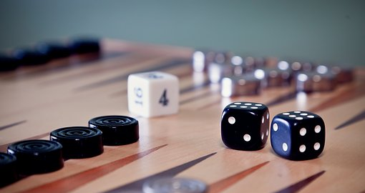
双赢的心态
LOGO
第四心态:双赢的心态
杀头的事情有人干，亏本的买卖没人干，这是商业规则。你必须站在双赢的心态上去处理你与企业之间的、企业与商家之间的、企业和消费者之间的关系。
消费者满足自己的需求，而企业实现自己的产品价值，这同样也是一个双赢，任何一方的利益受到损坏都会付出代价。
你不能为了自身的利益去损坏企业的利益。没有大家哪有小家？企业首先是一个利润中心，企业都没有了利益，你也肯定没有利益。同样，我们也不能破坏企业与消费者之间的双赢规则，只要某一方失去了利益，必定就会放弃这样的合作。
双赢

Slide 13

自信的心态
LOGO
第五心态:包容的心态
包容他人的不同喜好，包容别人的挑剔
作为销售人员，你会接触到各种各样的经销商、零售店，也会接触到各种各样的消费者。这个经销商有这样的爱好，那个消费者有那样的需求。
我们是为客户提供服务的，满足客户需求的，这就要求我们学会包容，包容他人的不同喜好，包容别人的挑剔。
你的同事也许与你也有不同的喜好，有不同的做事风格，你也应该去包容、去宽容他。
包容

Slide 14

自信的心态
LOGO
第六心态:自信的心态
自信
自信是一切行动的源动力，没有了自信就没有动力去行动。我们对自己服务的企业充满自信，对我们的产品充满自信，对自己的能力充满自信，对同事充满自信，对未来充满自信。
自己是将优良的产品推荐给我们的消费者去满足他们的需求，我们的一切活动都是有价值的。很多销售人员自己都不相信自己的产品，又怎么样说服别人相信自己的产品。
很多销售人员不相信自己的能力，不相信自己的产品，所以在拜访客户的时候非常慌张犹豫不定，甚至不敢去介绍自己不敢去介绍自己的产品
如果你充满了自信，你也就会充满了干劲，你开始感觉到这些事情是我们可以完成的，是我们应该完成的。

Slide 15
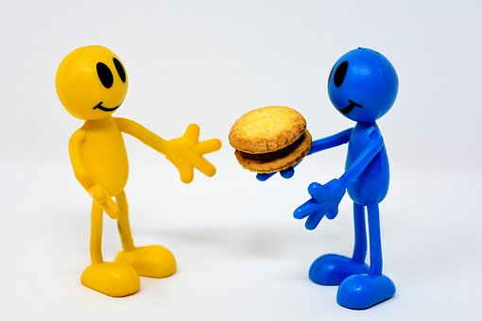
给予的心态
LOGO
第七心态:给予的心态
付出与得到成正比
要索取，首先学会给予。
没有给予，你就不可能索取
付出终有回报
唯有给予是永恒的，因为给予不会受到别人的拒绝，反而会得到别人的感激。

Slide 16
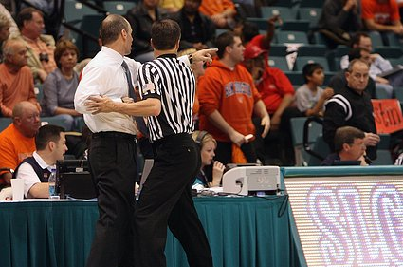
行动的心态
LOGO
第八心态:行动的心态
行动是最有说服力的。千百句美丽的雄辩胜不过真实的行动。
姚明这么说
我们需要用行动去证明自己的存在，证明自己的价值；
在球场上会有裁判，你小小的错误都会被指出来，在生活中你自己才是裁判，做对了做错了需要自己去判定。
我们需要用行动去真正的关怀我们的客户；
我们需要用行动去完成我们的目标。如果一切计划、一切目标、一切愿景都是停留在纸上，不去付诸行动，那计划就不能执行，目标就不能实现，愿景就是肥皂泡。
纠正自己的错误，达到自己的目标，需要你用心的行动去思考，去判定自己的目标。

Slide 17

学习的心态
LOGO
第九心态：学习的心态
干到老，学到老。
竞争在加剧，实力和能力的打拼将越加激烈。谁不去学习，谁就不能提高，谁就不会去创新，谁的武器就会落后。同事是老师；上级是老师；客户是老师；竞争对手是老师。学习不但是一种心态，更应该是我们的一种生活方式。二十一世纪，谁会学习，谁就会成功，学习成为了自己的竞争力，也成为了企业的竞争力。
学习让人快乐

Slide 18

老板的心态
LOGO
第十心态：老板的心态
像老板一样思考，像老板一样行动。
你具备了老板的心态，你就会去考虑企业的成长，考虑企业的费用，你会感觉到企业的事情就是自己的事情。你知道什么是自己应该去做的，什么是自己不应该做的。
老板的思维
反之，你就会得过且过，不付责任，认为自己永远是打工者，企业的命运与自己无关。对公司的态度，其实也是你对自己的态度。
自己不会有压力，不会有强烈的责任心，如果你不能把自己放到更高的位子去思考问题，那你永远都不会成长，不会进步，面临的不只有公司的淘汰。而是社会的淘汰

Slide 19

销售人员10大心态
LOGO
永远要记住，在达到某个高度之上，就没有风雨云层。如果你生命中的云层遮蔽了阳光，那是因为你的心灵飞得还不够高
大多数人所犯的错误是去抗拒问题，他们努力试图消灭云层。
正确的做法是发现让你上升到云层之上的途径，那里的天空永远是碧蓝的

Slide 20
  第一部分
我在为谁工作？
03
※ 添加内容
※ 添加内容
※ 添加内容
PART 01
※ 添加内容
※ 添加内容
※ 添加内容

Slide 21

我在为谁工作？
LOGO
每日忙忙碌碌，那么我们到底为谁在工作呢？
我们工作就是为自己而工作！
为公司？为老板？
到底为谁？
还是为谁？

Slide 22
我在为谁工作？
LOGO
A
工作是提升自己社会阶层的唯一途径。
B
工作是实现人生理想的唯一途径。
C
工作首先是谋生的必须途径。
D
工作是提升物质生活的唯一途径
我为自己工作！

Slide 23

我在为谁工作？
LOGO
I
WORK FOR MYSELF.
我为自己工作！
答案很简单

Slide 24
  第一部分
腐蚀业绩的不良心态
01
※ 添加内容
※ 添加内容
※ 添加内容
PART 01
※ 添加内容
※ 添加内容
※ 添加内容

Slide 25

腐蚀业绩的不良心态
04
CLICK ADD RELATED TITLE TEXT, AND CLICK ADD RELATED TITLE TEXT, CLICK ADD RELATED TITLE TEXT, CLICK ON ADD RELATED TITLE WORDS.

Slide 26
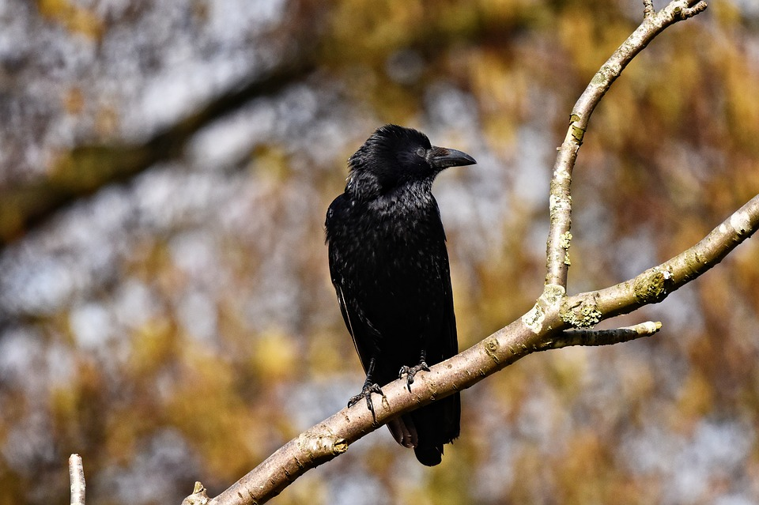
腐蚀业绩的不良心态
LOGO
有一只乌鸦打算飞往东方
途中遇到一只鸽子
双方停在一棵树上休息
鸽子看见乌鸦飞得很辛苦
关心地问：你要飞到哪里去
乌鸦愤愤不平说：
其实我不想离开，可是这个地方的居民都嫌我的叫声不好听
所以我想飞到别的地方去
鸽子好心地告诉乌鸦别白费力气了！
如果你不改变你的声音，飞到哪里都不会受到欢迎的

Slide 27

腐蚀业绩的不良心态
LOGO
真正导致业绩平庸的
不是销售员们经常抱怨的激烈的同行竞争
萧条的市场环境
难缠的客户
,,,,,如果不能摒弃这些侵蚀业绩的蛀虫.即使外部条件再有利,也仍不能成就卓越的业绩
而是潜在他们内心深处消极的心态

Slide 28
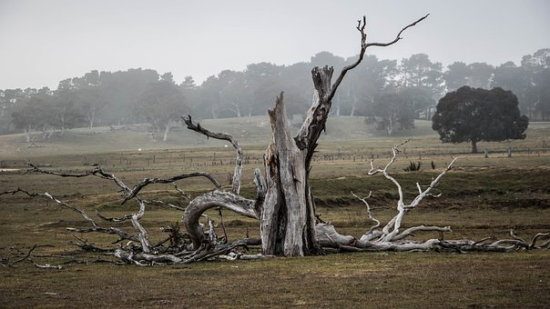
腐蚀业绩的不良心态
LOGO
腐蚀业绩的不良态
在客户面前低三下四,过于谦卑
看轻别人的工作
把工作无限期地托延下去.
害怕同行竞争
害怕拒绝,为自已寻找退缩的理由
满足于已有的销售业绩不思进取.
经常抱怨不景气,从不反思自己

Slide 29
2018
谢谢观看！

